Slide 1
Propuesta de mejoras sobre posturas en seguridad
Compañía: Corporación Luxor

Slide 2
El día 28 de Septiembre del 2022 a las 22:04 hs, la Corporacion Luxor es victima de un ataque informático, el cual genero un incidente de seguridad por el cifrado masivo de archivos (Ransomware). Tras la identificacion del problema , los técnicos de Corporación Luxor tomaron las medidas de contención que consideraron necesarias para impedir la propagación en el sistema.

Slide 3
ACCIONES TOMADAS
Guardar una Muestra del Malware
Restablecer el Sistema
Solicitar un informe de analisis del ataque

Slide 4
OBJETIVO
Con la finalidad de efectuar un studio mas detallado del incidente , se definen los sieguientes oobjetivos para el presente informe:
Identificar que acciones llevadas a cabo por el area de soporte tecnico son correctas/incorrectas.
Identificar la muestra de Malware, comportamiento y posibles vectores de ataques.
Identificar las posibles acciones que realize el atacante en los sistemas
Diseñar una solucion para evitar que este tipo de incidents y mejorar la postura de ciberseguridad de Corporacion Luxor

Slide 5
OBJETIVO 1
Identificar que acciones llevadas a cabo por el area de soporte tecnico son correctas/incorrectas.
Acción | Procedimiento Correcto/Incorrecto | Justificación
Guardar una muestra del Malware | Correcto | Permite hacer un análisis forense del Malware
Restauración de los sistemas comprometidos | Incorrecto | Para la restauración del sistema es Optimo haber sacado el malware del Sistema(*)
Informe de Analisis de Ataque | Correcto | Es optimo solicitar la realización de un informe para ver las vulnerabilidades de la empresa y así poder mejorar y fortalecer la seguridad.
*- Es imprescindible el separar los host infectados o comprometidos de la red. Evaluar el alcance del daño sufrido y evaluar que no se haya replicado en otros sistemas. Una vez que se esta Seguro de que los host y los servidores se encuentran libre del malware , recien ahi Volver a levantar el Sistema.

Slide 6
OBJETIVO 2
Identificar que acciones llevadas a cabo por el area de soporte tecnico son correctas/incorrectas.
Informe de Analisis
NOMBRE DE LA MUESTRA | Setup.exe
FECHA DEL ANALISIS | 28 de Septiembre 2022 22:04:49
OS UTILIZADO PARA ANALISIS | Win 7 Professional Service Pack 1(build 7601, 32 bit)
MD5 | E760739CCE7B7076793906A90F0EC9FF
NOMBRE DEL RAMSONWARE | ShinoLocker

Slide 7
OBJETIVO 3
Identificar las posibles acciones que realize el atacante en los sistemas
Posibles Acciones
No se ha podido determinar inequívocamente la vía de entrada del ataque debido a la ausencia de fuentes de datos clave que permita conocer el alcance completo del incidente.
No obstante, planteo la siguiente hipótesis en base a las fuentes de información analizada.
1- Un usuario de la empresa quiso realizar la descarga de una aplicación , y en vez de descargar el ejecutable de esa App, descargo un ejecutable con un contenido malicioso.
2- Una vez realizada la descarga, este mismo se ejecuto trayendo aparejada la propagación del malware por el sistema. En este caso el malware es un ransonware , lo que produjo una inhabilitación total y la encriptación de la información.
3- Una vez ejecutado el ransonware se procedió a acceder a la utilidad VSSADMIN.exe para eliminar todas las copia de volúmenes presente en las computadoras. Esta utilidad requiere de privilegios administrativos para ejecutarse por lo cual seguramente al ejecutar el instalador se deben haber otorgado tales permiso.
4- A posterior se comenzó la ejecución de un archivo llamado HDa0Q8XU.exe con un total de 13 veces el cual fue descargado de forma automática. Se descargaron 2 archivos:
C:\Users\admin\AppData\Local\Temp\HDa0Q8XU.exe
C:\Users\admin\AppData\Local\Temp\lGwUImoN.exe

Slide 8
OBJETIVO 4
Diseñar una solución para evitar que este tipo de incidentes y mejorar la postura de ciberseguridad de Corporacion Luxor
Propuestas de Mejoras
De acuerdo al incidente sufrido se sugiere:
Fortalecer las medidas de seguridad de la red teniendo siempre actualizados los sistemas con los últimos parches de seguridad.
implementar sistemas de detección de intrusos (IDS) con el fin de monitorear el trafico de datos que se transfieren entre redes publicas y privadas.
Introducir también sistemas de prevención de intrusiones (IPS)con el fin de filtrar los paquetes de datos que se van a recibir o no.
Colocar FIREWALL que sean capas de filtrar la información a las que los empleados de la empresa puedan acceder. Dar un manejo libre de internet a los empleados es un error siempre y cuando estas personas no estén capacitadas y sean capaces de diferenciar y concientizar de los problemas que pueden acarrear una manipulación errónea de la red.

Slide 9
OBJETIVO 4
Diseñar una solución para evitar que este tipo de incidentes y mejorar la postura de ciberseguridad de Corporacion Luxor
Propuestas de Mejoras
Realizar fuertes campañas de concientización con respecto a la ciberseguridad y la seguridad de la información. Instruir de forma periodica al personal con respecto a la importancia de una buena seguridad. Realizar ataque controlados durante el mes para ver si la capacitación brindada esta dando futos. Para obtener un resultado real es indispensable que nadie sepa del día ni la hora de ataque, ya que esto nos daría resultados negativos y el fin del ejercicio no serviría.
Realizar un bloqueo mediante software de los puertos USB y que solo sean capas de leer información de un dispositivo de almacenamiento externo con la autorización de algún supervisor o del equipo técnico, con previa verificación de su contenido.
Realizar una buena distribución de permisos de accesos y que una vez que ese personal quede desafectado de la empresa , esos permisos inmediatamente sean revocados.
Algo muy importante es la entrega de equipos para el trabajo remoto. Realizar una formateo bit a bit para que el nuevo empleado no sea capas de levantar información sensible de la empresa. Por que hay que tener en cuenta quien fue el personal que utilizo ese ordenador antes y que puesto ocupaba dentro de la misma.

Slide 10
OBJETIVO 4
Diseñar una solución para evitar que este tipo de incidentes y mejorar la postura de ciberseguridad de Corporacion Luxor
Propuestas de Mejoras
Realizar backup de la información sensible de la empresa y mantenerla fuera del sistema ya que si en algún momento los activos se ven comprometidos por algún tipo de malware, este mismo sea incapaz de afectar a la copia de respaldo, esto permitirá aislar a el o los host infectados y luego de realizar una búsqueda de replicación del malware en el sistema , si todo es positivo poder levantar nuevamente y dejar todo funcionando.
Usar VPN para la encriptación de la información.

Slide 11
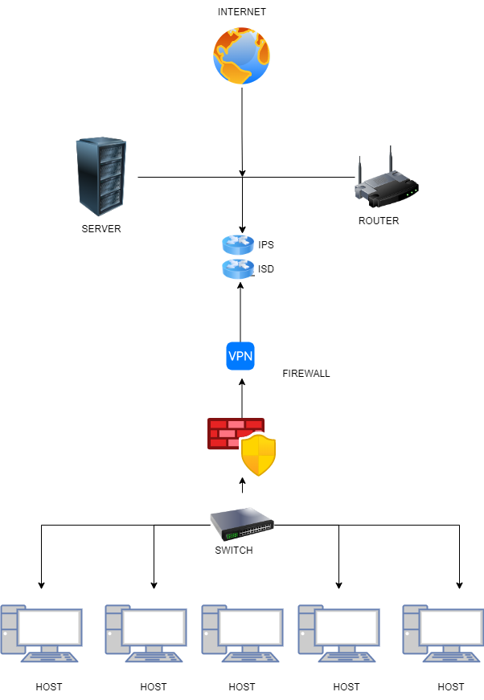
CONCLUCI0N
El mantenimiento de los sistemas como así también la capacitación del personal es optima para que un ecosistema funciones al cien por ciento. Estar siempre innovando con el hardware utilizado para tal fin es muy importante, entender que si la parte informática no va de la mano con el factor humano, es difícil que se pueda llegar a la excelencia en el trabajo. Se ilustra y se deja a consideracion una Buena practica para la conexion de los host.

Slide 12

‘QUIEN CONTROLA LOS DATOS, CONTROLA AL MUNDO’
Yuval Noah Harari

